Slide 1
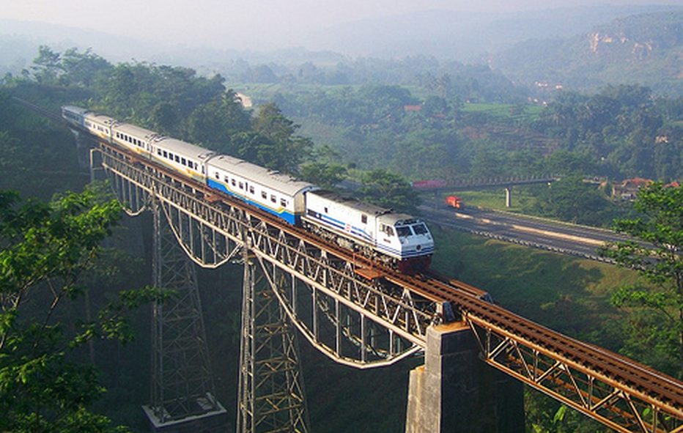
Telkom University
West Java
Project Scope Management
FEH3C3
9 Februari 2019

Slide 2

SASARAN MATERI PERKULIAHAN
Pada akhir pertemuan ini, diharapkan Mahasiswa mampu merumuskan ruang lingkup proyek dan mengendalikannya pada saat menyelesaikan proyek.

Slide 3





PROJECT SCOPE MANAGEMENT
Initiating
Planning
Executing
Monitoring & Controlling
Closing
Plan Scope Management
Validate Scope
Collect Requirements
Control Scope
Define Scope
Create WBS

Slide 4
PROJECT SCOPE MANAGEMENT OVERVIEW
Proses yang diperlukan untuk memastikan apakah proyek sudah berisi kegiatan-kegiatan yang perlu dilakukan dan hanya pekerjaan yang di perlukan saja, untuk menyelesaikan proyek dengan sukses.
Berhubungan dengan mengendalikan dan mendefinisikan hal hal yang berhubungan dengan proyek maupun tidak.

Slide 5
PROJECT SCOPE MANAGEMENT OVERVIEW
Secara konstan, memeriksa dan memastikan semua pekerjaan selesai.
Tidak ada pekerjaan tambahan termasuk didalam Project Charter.
Mencegah pekerjaan Extra atau “gold platting”

Slide 6
PROJECT SCOPE MANAGEMENT OVERVIEW
Bahasan Project Scope
Product Scope :
Fungsi dan fitur yang menjadikan ciri sebuah produk, jasa atau hasil.
Project Scope :
Apa saja yang harus dilakukan untuk menciptakan produk, jasa atau hasil yang memiliki fungsi dan fitur yang spesifik

Slide 7
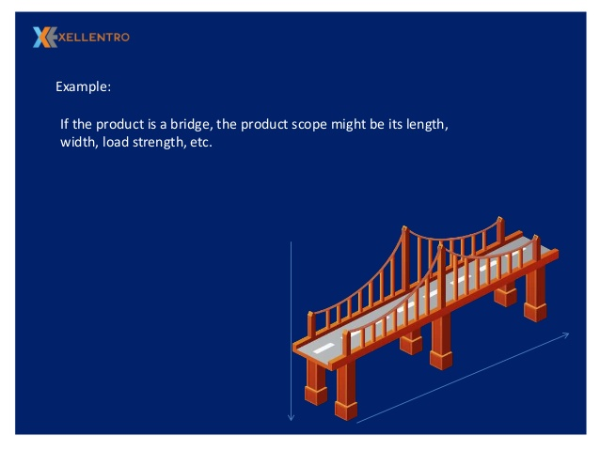
PROJECT SCOPE MANAGEMENT OVERVIEW

Slide 8
PROJECT SCOPE MANAGEMENT OVERVIEW

Slide 9
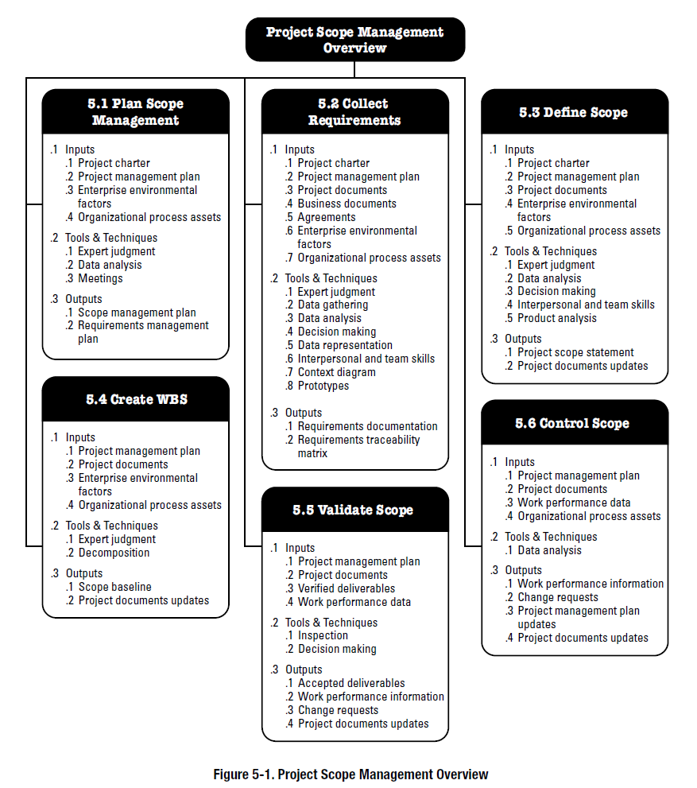
PROJECT SCOPE MANAGEMENT

Slide 10
PLAN SCOPE MANAGEMENT

Slide 11
Plan Scope Management
Membuat scope management plan yang mendokumentasikan bagaimana scope proyek akan didefinisikan, divalidasi, dan dikendalikan
Menjelaskan bagaimana ruang lingkup proyek akan didefinisikan, dikembangkan, dipantau, dikendalikan, dan diverifikasi oleh tim manajemen proyek
Scope Management Plan termasuk proses:
Mempersiapkan detail Project Scope Statement.
Pembuatan WBS dari detail Project Scope Statement.
Menetapkan bagaimana WBS akan di maintain dan approved.
Menentukan bagaimana formal acceptance dari hasil proyek yang telah selesai akan diperoleh.
Mengontrol bagaimana permintaan untuk perubahan pada detailed project scope statement akan diproses.

Slide 12
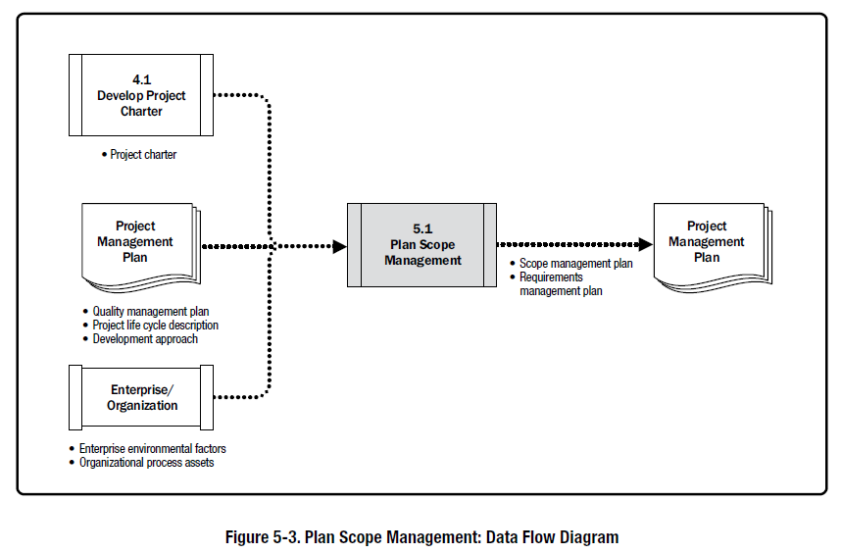
Plan Scope Management

Slide 13
Plan Scope Management
Input means “What do I need before I Can ?... “
Input
Project Charter
Tools & Techniques
Expert judgment
Outputs
Scope management plan
Project Management Plan
Enterprise environmental factors
Organizational process assets
Meetings
Requirement management plan
Data Analysis
Output means “What will I have when I am done with.. ?“

Slide 14
Plan Scope Management: INPUT
Input
Project management plan
Digunakan untuk membuat Scope management plan dan mempengaruhi pendekatan yang dilakukan untuk perencanaan ruang lingkup proyek
Termasuk :
Quality Management Plan
Project Life Cycle Description
Development Approach
Project Charter
Digunakan untuk menyediakan informasi seperti :
High level Project description,
assumtions,
constrains,
High level requirement
dalam membuat ruang lingkup proyek yang akan dikerjakan
Enterprise environmental
Faktor-factor yang mempengaruhi seperti :
Organization’s culture,
Infrastructure,
Personnel administration, and
Marketplace conditions.
Organizational process assets
Asset- Asset yang dimiliki oleh organisasi seperti :
Policies and procedures, and
Historical information and lessons learned repositories.
Project management plan
Project Charter
Enterprise environmental factors
Organizational process assets

Slide 15
Plan Scope Management: Tools & Techniques
Tools & Techniques
Expert judgement
Ahli dalam bidang masing-masing yang dapat dimintai keterangan , masukan , pengetahuan , skill , pengalaman, untuk membantu dalam pembuatan project Scope management
Meetings
Tim proyek dapat membuat suatu meeting untuk mengembangkan project Scope management
Teknik analisis data mencakup :
Analisis alternatif.
Menguraikan proyek dan ruang lingkup produk,
Menciptakan produk,
Memvalidasi ruang lingkup,
dan mengendalikan ruang lingkup.
Expert judgment
Data Analysis
Meetings

Slide 16
Plan Scope Management: OUTPUT
Outputs
Scope management plan
Komponen dari project management plan yang menjelaskan bagaimana ruang lingkup akan dirumuskan, dikerjakan , diawasi, dikontrol, dan diverifikasi.
Komponen Scope management plan :
Proses mempersiapkan detail project scope statement ,
Proses untuk menciptakan WBS ,
Proses menetapkan bagaimana WBS akan di jalankan ,
Proses yang menentukan bagaimana serahterima dari proyek yang telah selesai ,
Proses untuk mengontrol bagaimana perubahan akan detail scope statement ditinjak lanjuti
Scope management plan
Requirement management plan

Slide 17
Plan Scope Management: OUTPUT
Outputs
Requirements management plan
Komponen dari project management plan yang menjelaskan bagaimana kebutuhan kebutuhan akan dianalisa, didokumentasikan, dan dikelola.
Komponen-komponen requirement management plan, diantaranya meliputi :
Bagaimana kebutuhan akan sumber daya di rencanakan , di awasi , dan di laporkan.
Kegiatan manajemen konfigurasi seperti : bagaimana perubahan produk akan di mulai, bagaimana dampaknya , bagaimana perubahan itu akan di setujui.
Prioritas akan kebutuhan , dll.
Scope management plan
Requirement management plan

Slide 18
COLLECT REQUIREMENTS

Slide 19
Collect Requirements
Proses mendefinisikan, mendokumentasikan dan mengelola keinginan Stakeholder dan kebutuhan-kebutuhannya untuk mencapai tujuan proyek
Keberhasilan proyek secara langsung dipengaruhi oleh keterlibatan aktif dari stakeholder dalam penemuan dan dekomposisi dari kebutuhan menjadi requirement dan dengan hati-hati dalam menentukan, mendokumentasikan, dan mengelola requirement dari produk, layanan, atau hasil proyek.
Requirement mencakup kondisi atau kemampuan yang harus dipenuhi oleh proyek atau produk, layanan, atau hasil yang telah disetujui secara formal

Slide 20
Collect Requirements
Requirement termasuk kebutuhan dan harapan dari sponsor, Customer, dan stakeholder lainnya. yang telah diukur dan didokumentasikan
Requirement ini perlu dikumpulkan, dianalisis, dan dicatat secara cukup rinci
untuk dimasukkan dalam lingkup dasar dan diukur setelah pelaksanaan proyek dimulai.
Requirement menjadi dasar WBS. Biaya, jadwal, perencanaan kualitas, dan terkadang pengadaan semuanya didasarkan
Requirement ini.

Slide 21
Collect Requirements Process Group
INPUT
Tools & Techniques
Output
1 Project charter
2 Project management plan
Scope management plan
Requirements management plan
Stakeholder engagement plan
3 Project documents
Assumption log
Lessons learned register
Stakeholder register
4 Business documents
Business case
5 Agreements
6 Enterprise environmental factors
7 Organizational process assets
1 Expert judgment
2 Data gathering
Brainstorming
Interviews
Focus groups
Questionnaires and surveys
Benchmarking
3 Data analysis
Document analysis
4 Decision making
Voting
Multicriteria decision analysis
5 Data representation
Affinity diagrams
Mind mapping
6 Interpersonal and team skills
Nominal group technique
bservation/conversation Facilitation
7 Context diagram
8 Prototypes
Requirements documentation
Requirements traceability matrix

Slide 22
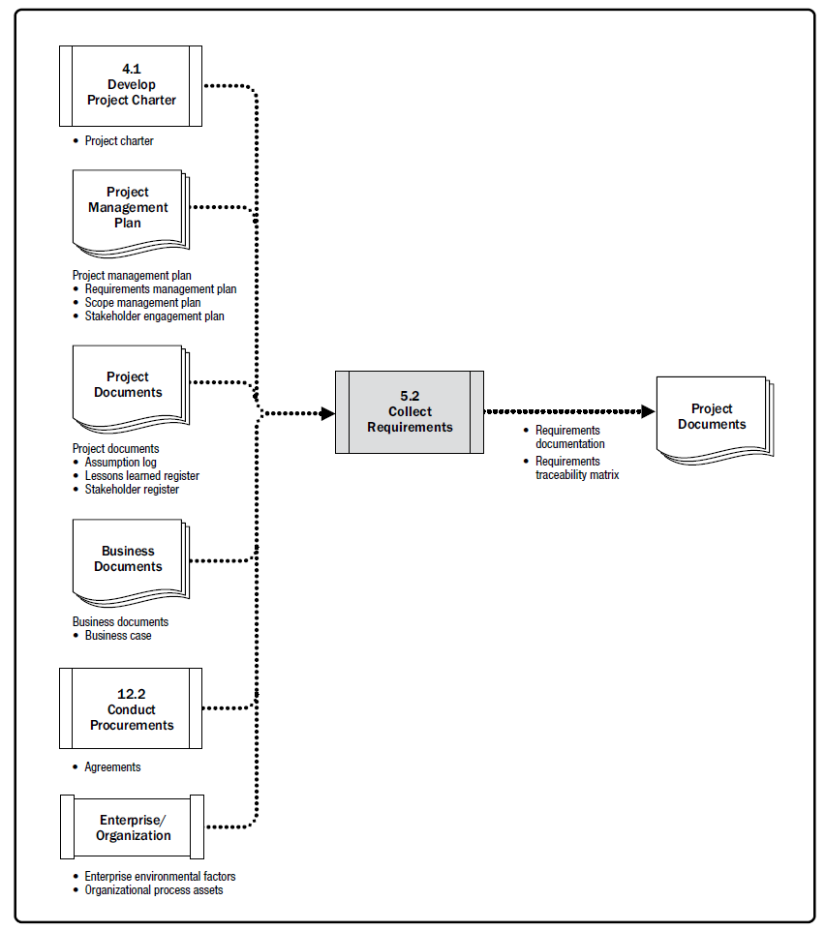
Collect Requirements

Slide 23
Collect Requirements: INPUT
Input
1. Project Charter
Digunakan untuk memberikan gambaran detail dari produk , layanan, atau hasil proyek sehingga bisa ditentukan requirement yang di butuhkannya.
2. Project Management Plan
Scope Management plan
Komponen dari project management plan yang menjelaskan bagaimana ruang lingkup akan dirumuskan, dikerjakan , diawasi, dikontrol, dan diverifikasi.
Requirement management plan
Komponen dari project management plan yang menjelaskan bagaimana kebutuhan kebutuhan akan sumber daya dianalisa, didokumentasikan, dan dikelola.
Stakeholder Management Plan
Digunakan untuk memahami kebutuhan Stakeholder, cara berkomunikasi dengannya , tingkat keterlibatanya, dan tingkat partisipasinya dalam kegiatan proyek
3. Project Documents
Project documents untuk support pengumpulan requirement terdiri dari :
Assumption Log
Lessons learned register
Stakeholder Register
4. Business Documents
Business Case : Mendeskripsikan kebutuhan, keinginan, kriteria opsional untuk memenuhi kebutuhan bisnis.
1 Project charter
2 Project management plan
Scope management plan
Requirements management plan
Stakeholder engagement plan
3 Project documents
Assumption log
Lessons learned register
Stakeholder register
4 Business documents
Business case
5 Agreements
6 Enterprise environmental factors
7 Organizational process assets

Slide 24
Collect Requirements: INPUT
Input
5. Agreements
Berisi project dan kebutuhan produk
6. Enterprise environmental factors
Terdiri dari :
Organization’s culture,
Infrastructure,
Personnel administration, and
Marketplace conditions.
7. Organizational process assets
Kebijakan dan prosedur
Historical information dan penyimpanan lesson learned yang berisi informasi project sebelumnya
1 Project charter
2 Project management plan
Scope management plan
Requirements management plan
Stakeholder engagement plan
3 Project documents
Assumption log
Lessons learned register
Stakeholder register
4 Business documents
Business case
5 Agreements
6 Enterprise environmental factors
7 Organizational process assets

Slide 25

Collect Requirements: Tools & Techniques
Tools & Techniques
1. Expert Judgment
Business analysis,
Requirements elicitation,
Requirements analysis,
Requirements documentation,
Project requirements in previous similar projects,
Diagramming techniques,
Facilitation, and
Conflict management.
2. Data Gathering
Brainstorming
Brainstorming adalah teknik untuk mengenerate dan menngumpulkan beberapa multiple idea yang berhubungan dengan project dan produk requirements.
Interview
Ini biasanya dilakukan dengan mengajukan pertanyaan yang disiapkan dan spontan dan mencatat tanggapan.
Focus groups
Focus groups mengumpulkan para stakeholder yang berkualifikasi dan moderator untuk menyimpulkjan sikap mereka tentang produk, layanan, atau hasil yang diusulkan.
Questionnaires and surveys
Kuisioner dan survei adalah serangkaian pertanyaan tertulis yang dirancang untuk mengumpulkan informasi dengan cepat dari sejumlah besar responden
Benchmarking
Benchmarking melibatkan membandingkan praktik proyek yang sebenarnya atau yang direncanakan atau standar kualitas proyek dengan yang ada pada proyek yang sebanding untuk mengidentifikasi praktik terbaik, menghasilkan ide untuk perbaikan, dan menyediakan dasar untuk mengukur kinerja
1 Expert judgment
2 Data gathering
Brainstorming
Interviews
Focus groups
Questionnaires and surveys
Benchmarking
3 Data analysis
Document analysis
4 Decision making
Voting
Multicriteria decision analysis

Slide 26
Collect Requirements: Tools & Techniques
Tools & Techniques
3. Data Analysis
Data analysis yang digunakan adalah Document Analysis yaitu : digunakan untuk memperoleh requirement dengan menganalisis dokumentasi yang ada dan mengidentifikasi informasi yang relevan dengan requirement. Contoh document nya :
Agreements;
Business plans;
Business process or interface documentation;
Business rules repositories;
Current process flows;
Marketing literature;
Problem/issue logs;
Policies and procedures;
Regulatory documentation such as laws, codes, or ordinances, etc.;
Requests for proposal; and
Use cases.
4. Decision Making
Voting
Untuk memutuskan kebutuhan proyek, mengklasifikasikannya dan memprioritaskannya.
Ada beberapa cara untuk memutuskan :
Unanimity : Semua setuju dengan 1 keputusan mutlak
Majority : 50% lebih setuju dengan 1 keputusan
Plurality : mengambil suara terbanyak (walaupun <50%)
Dictatorship : 1 orang yang memutuskan
Multicireria decision analysis
Multi Criteria Decision Making (MCDM) adalah suatu metode pengambilan keputusan untuk menetapkan alternatif terbaik dari sejumlah alternatif berdasarkan beberapa kriteria tertentu.
1 Expert judgment
2 Data gathering
Brainstorming
Interviews
Focus groups
Questionnaires and surveys
Benchmarking
3 Data analysis
Document analysis
4 Decision making
Voting
Multicriteria decision analysis

Slide 27
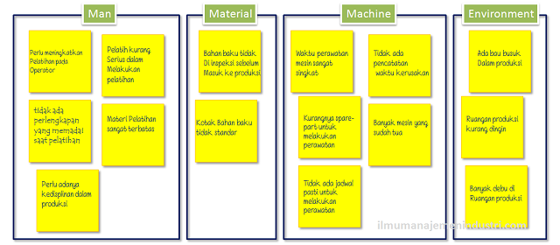
Collect Requirements: Tools & Techniques
Tools & Techniques
5. Data Representation
Affinity diagrams
Diagram afinitas memungkinkan sejumlah besar ide untuk diklasifikasikan ke dalam kelompok untuk ditinjau dan dianalisis.
Mind Maping
Mengumpulkan dan menyatukan ide pribadi dalam 1 maindmap untuk menghindari kesalahpahaman dan mencari ide baru.
5 Data representation
Affinity diagrams
Mind mapping
6 Interpersonal and team skills
Nominal group technique
bservation/conversation Facilitation
7 Context diagram
8 Prototypes

Slide 28
Collect Requirements: Tools & Techniques
Tools & Techniques
6. Interpersonal and team skills
Nominal Group Techniques :
Brainstorming dengan mengambil voting atas ide-ide yang telah ada untuk mengambil yang terbaik / untuk menentukan prioritas
Observation/ conversation Facilitation
Pengamatan dan percakapan memberikan cara langsung untuk melihat individu di lingkungan kerja mereka dan bagaimana mereka melakukan pekerjaan atau tugas mereka dan melakukan proses kerjanya
Facilited Workshop
Digunakan untuk menyamakan pendapat antar Stakeholder , yang berbeda pendapat tentang kebutuhan proyek itu sendiri
7. Context diagram
8. Prototypes
Mind Maping
Mengumpulkan dan menyatukan ide pribadi dalam 1 maindmap untuk menghindari kesalahpahaman dan mencari ide baru.
5 Data representation
Affinity diagrams
Mind mapping
6 Interpersonal and team skills
Nominal group technique
Observation/ conversation Facilitation
7 Context diagram
8 Prototypes

Slide 29
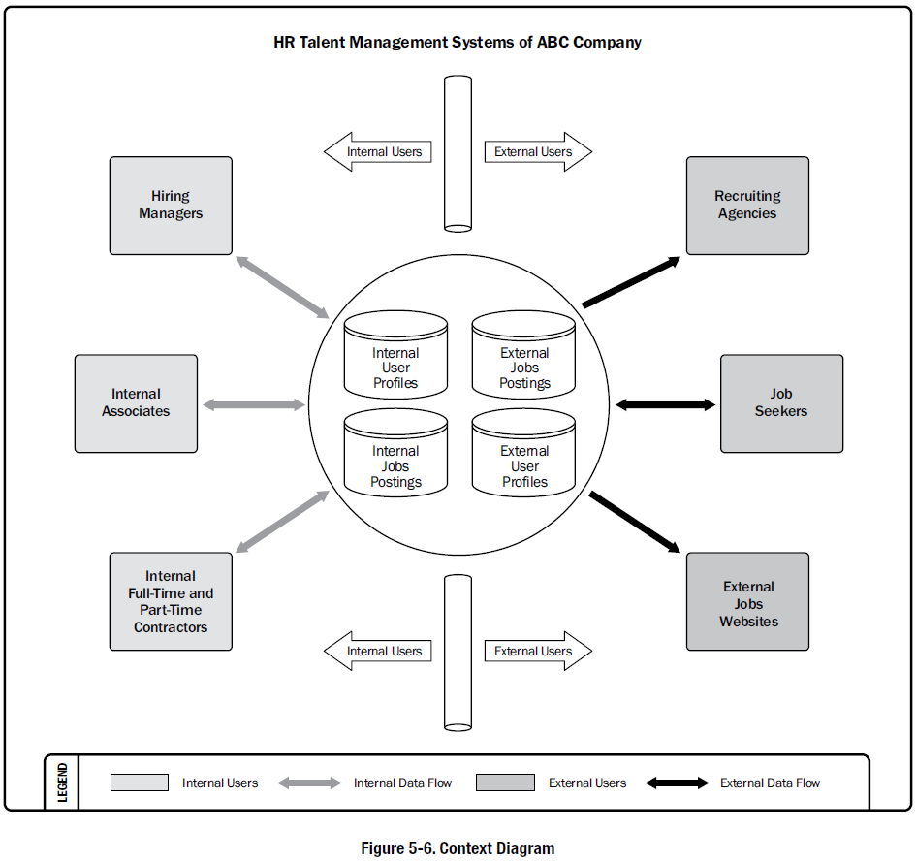
Collect Requirements: Tools & Techniques
Tools & Techniques
7. Context diagram
Contoh dari model scope management yang menggambarkan ruang lingkup produk dengan memunculkan sistem bisnis tersebut dan bagaimana orang berinteraksi dengan system tersebut
5 Data representation
Affinity diagrams
Mind mapping
6 Interpersonal and team skills
Nominal group technique
Observation/ conversation Facilitation
7 Context diagram
8 Prototypes

Slide 30
Collect Requirements: Tools & Techniques
Tools & Techniques
8 Prototypes
Metode untuk mendapakan feedback yang cepat dengan cara membuat rancangan kerja dari produk yang akan dibuat sebelum benar-benar membangunnya
5 Data representation
Affinity diagrams
Mind mapping
6 Interpersonal and team skills
Nominal group technique
Observation/ conversation Facilitation
7 Context diagram
8 Prototypes

Slide 31

Collect Requirements: OUTPUT
Outputs
Requirements Documentation
Mendeskripsikan kebutuhan-kebutuhan yang disatukan guna memenuhi kebutuhan bisnis dari proyek
Requirement Documentation tidak boleh ambigu , harus jelas dan lengkap , serta dapat diterima oleh para Stakeholder
Komponen-komponennya : Business requirement, Stakeholder requirement, Solution requirement, Project requirement, Quality requirement, Transition requirement, Requirement assumtion , dependencies, and contraints
Requirements documentation
Requirements traceability matrix

Slide 32

Stakeholder Requirement
Pemilik (Customer & Users)
Produk / jasa yang dihasilkan sesuai dengan spesifikasi yang diminta
Proyek diselesaikan tepat waktu
Porto folio Manager
Produk / jasa yang dihasilkan sesuai dengan spesifikasi yang diminta
Proyek diselesaikan tepat waktu
Biaya yang digunakan tidak melampaui anggaran (Biaya ≤ Anggaran)
Program Manager
Produk / jasa yang dihasilkan sesuai dengan spesifikasi yang diminta
Proyek diselesaikan tepat waktu
Biaya yang digunakan tidak melampaui anggaran (Biaya ≤ Anggaran)
Project Manager & Team
Project yang dihasilkan
Tepat Spesifikasi
Tepat Waktu
Tepat Biaya

Slide 33
Stakeholder Requirement
5. Seller & Mitra
Spesifikasi & waktu yang jelas
Harga wajar
Pembayaran tepat waktu
Pembayaran terbagi beberapa termin
6. PMO
Project di eksekusi sesuai dengan standar-standar / prosedur-prosedur yang telah mereka susun
7. Sponsor
Produk / jasa yang dihasilkan sesuai dengan spesifikasi yang diminta
Proyek diselesaikan tepat waktu
Biaya yang digunakan tidak melampaui anggaran (Biaya ≤ Anggaran)
8. Operation / Functional Managers
Rencana kerja, jadwal dan kebutuhan sumber daya yang jelas.

Slide 34
Collect Requirements: OUTPUT
Outputs
Requirements Documentation
Requirements documentation
Requirements traceability matrix
Akar masalah bisnis yang dipecahkan.
Sumber Requirements.
Cara masing-masing Requirements mengatasi masalah.
Bagaimana proses bisnis berinteraksi dengan kebutuhan.
Pengukuran terkait untuk setiap persyaratan.
Kepatuhan bisnis, hukum, dan etika.
Batasan dan asumsi.

Slide 35
Collect Requirements: OUTPUT
Outputs
Requirement Tracebility Matrix
Requirements documentation
Requirements traceability matrix
Menunjukkan bagaimana kebutuhan akan dianalisis, didokumentasikan dan diatur selama proyek berlangsung.
Matrik untuk menjaga / mengendalikan kesinambungan proses sedemikian sehingga apa yang di deliver pada akhir proyek sama dengan requirements documentation.
Isi dari RTM dapat meliputi :
Business needs, opportunities, goals, and objectives
Project Objectives
Project Scope / WBS deliverables
Product design
Product Development
Test strategy and test scenario
High-level requirements to more detailed requirements

Slide 36
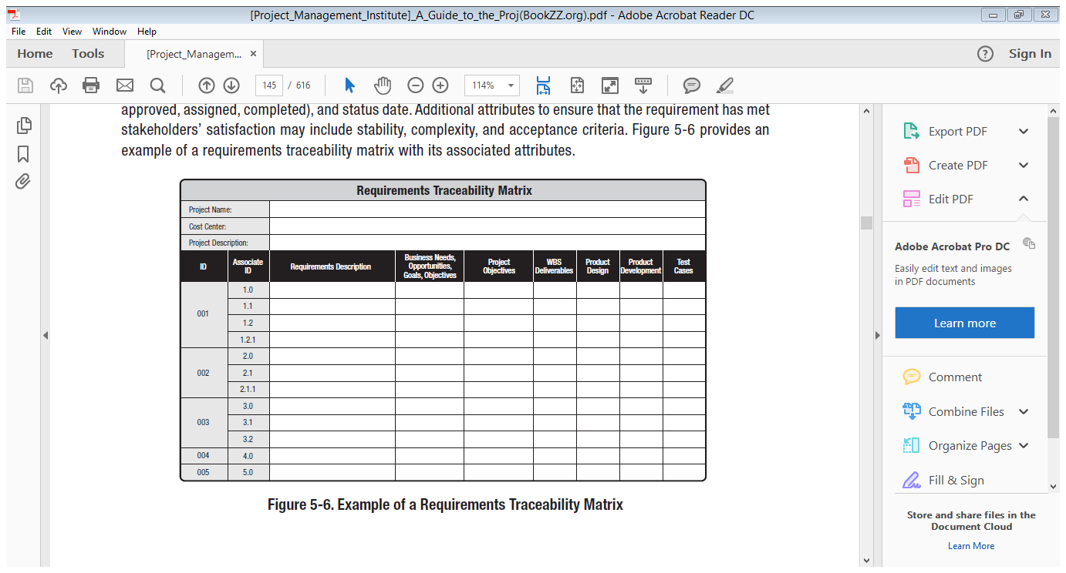
Collect Requirements: OUTPUT

Slide 37
DEFINE SCOPE

Slide 38
Define Scope
Adalah proses untuk membuat deskripsi detail dari proyek dan produk.
Selama perencanaan, project scope mendefinisikan dan mendeskripsikan proyek dengan spesifikasi yang sangat detil melebihi infomasi yang telah diketahui dari proyek tersebut.
Resiko dan asumsi yang ada di analisa sedetil mungkin dan menambahkan resiko dan asumsi tambahan bila diperlukan.

Slide 39
Define Scope
INPUT
Tools & Techniques
Output
1 Project charter
2 Project management plan
Scope management plan
3 Project documents
Assumption log
Requirement document
Risk Register
4 Enterprise environmental factors
5 Organizational process assets
1 Expert judgment
2 Data analysis
Alternative analysis
3 Decision making
Multicriteria decision analysis
4 Interpersonal and team skills
Facilitation
5 Product Analysis
Project scope statement
Project documents updates
Assumption log
Requirements documentation
Requirements traceability matrix
Stakeholder register

Slide 40
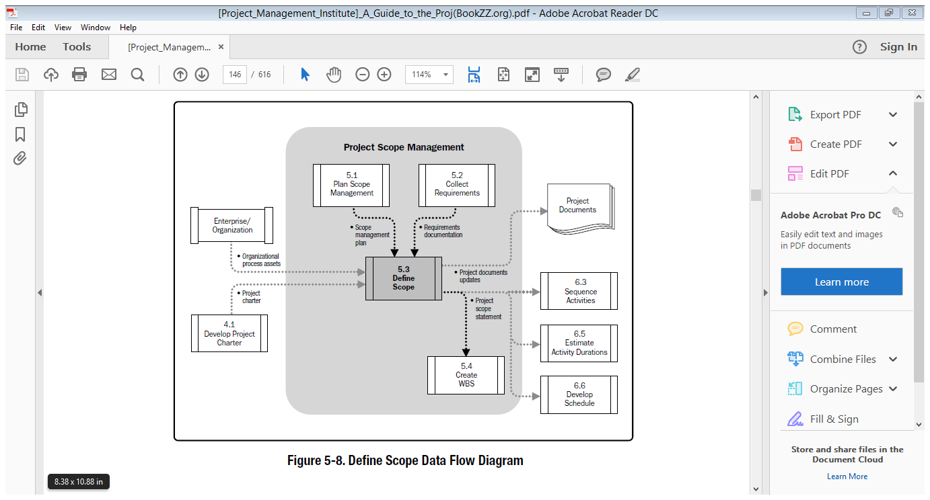
Define Scope Data Flow Diagram

Slide 41
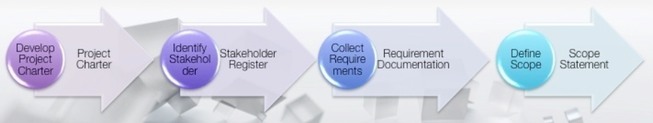
Define Scope
Kapan di Mulai :
Define Scope di mulai sesaat setelah Proses Collect Requirement telah selesai

Slide 42
Define Scope: INPUT
INPUT
Scope Management plan
Digunakan untuk mengembangkan, mengawasi, dan mengontrol Project Scope
Project Charter
Menyediakan informasi context untuk membuat ruang lingkup proyek yang akan dikerjakan.
Digunakan untuk memberikan kebutuhan-kebutuhan proyek dan detail produk yang akan dibuat atau membuat high level requirements.
Project Document
Digunakan untuk memilih kebutuhan-kebutuhan yang akan dimasukan dalam proyek seperti :
Assumption Log
Lessons learned register
Stakeholder Register
1 Project charter
2 Project management plan
Scope management plan
3 Project documents
Assumption log
Requirement document
Risk Register
4 Enterprise environmental factors
5 Organizational process assets

Slide 43
Define Scope: INPUT
INPUT
Enterprise environmental factors
Policies, procedures, and templates untuk project scope statement;
Project file dari projects sebelumnya
Lessons learned file dari projects sebelumnya
Organizational process Assets
Asset – asset yang dimiliki oleh organisasi yang sangat dibutuhkan dalam proses Define Scope.
Komponen-komponen yang mungkin dibutuhkan : Kebijakan, prosedur, dan template untuk project scope statement.
File-file proyek dari proyek sebelumnya. Pembelajaran dari masa lalu , agar proyeknya jadi semakin baik
1 Project charter
2 Project management plan
Scope management plan
3 Project documents
Assumption log
Requirement document
Risk Register
4 Enterprise environmental factors
5 Organizational process assets

Slide 44
Define Scope : Tools & Techniques
Tools & Techniques
Expert judgement
Menganilisis informasi yang diperlukan untuk membuat project scope management karena biasanya para ahli memiliki detil teknik yang baik
Alternative Analysis
Analisis alternatif dapat digunakan untuk mengevaluasi cara memenuhi requirement dan tujuan yang diidentifikasi dalam Project charter.
Multicriteria decision analysis
Alat analisis keputusan multikriteria (mis., Matriks prioritas) dapat digunakan untuk mengidentifikasi masalah utama dan alternatif yang sesuai untuk diprioritaskan sebagai serangkaian keputusan untuk diimplementasikan
1 Expert judgment
2 Data analysis
Alternative analysis
3 Decision making
Multicriteria decision analysis
4 Interpersonal and team skills
Facilitation
5 Product Analysis

Slide 45
Define Scope : Tools & Techniques
Tools & Techniques
Facilitated Workshop
bertujuan untuk menyamakan pendapat antara para stakeholder yang saling berbeda pendapat tentang segala macam kebutuhan proyek.
Product Analysis
Terdiri dari pembagian proyek, analisis sistem, analisis kebutuhan, analisis nilai, rekayasa sistem, rekayasa nilai, dan rekayasa sistem.Setiap bagian dari proyek memiliki 1 atau lebih metode spesifik dalam mendeskripsikan produk dari proyek itu sendiri.
1 Expert judgment
2 Data analysis
Alternative analysis
3 Decision making
Multicriteria decision analysis
4 Interpersonal and team skills
Facilitation
5 Product Analysis

Slide 46
Define Scope: Outputs
Output
Project Scope Statement
Mendeskripsikan secara detail kapan proyek dianggap selesai dan bagaimana kinerja yang dibutuhkan untuk menyelesaikan proyek itu, termasuk memberikan pemahaman umum tentang project scope kepada para stakeholder, serta membantu tim proyek dalam melakukan planning yang lebih detil.
A Basis to keep project on Track, Merupakan Output dari Scope Planning
Project Scope Statement berisi :
Product Scope Description,
Acceptance criteria,
Project deliverables,
Project exclusions,
Project constraints ,
Project assumtions.
Deskripsi : “ What Should be Done” ?
Key Deliverable of Project
Fungsi :
Basis Dokumentasi untuk membuat
Keputusan dalam project
Project scope statement
Project documents updates
Assumption log
Requirements
documentation
Requirements traceability matrix
Stakeholder register

Slide 47
Project Scope Statement(1)
Product Scope Description
Proyek ini adalah sebuah proyek pembangunan jembatan di kecamatan Kepil, Wonosobo yang digunakan untuk memudahkan masyarakat setempat dalam bidang transportasi.
Project Constraint
Waktu pengerjaan proyek ini adalah bulan, terhitung sejak bulan februari 2019 hingga Juli 2019.
Anggaran dana pemeliharaan sistem elektrikal ini adalah sebesar Rp. 242.000,-
Perubahan biaya, waktu pengerjaan dan hal – hal yang berkaitan akan dibicarakan lagi dengan pihak terkait.
Memaksimalkan sumber daya manusia tim proyek yang telah ada.

Slide 48
Project Scope Statement(1)
Product Requirement and Characteristics
Proyek jembatan ini harus memenuhi requirement yang ada dan juga memperhatikan beberapa hal yaitu :
Pembangunan jembatan perlu dirancang secara matang oleh engineer yang bertanggung jawab.
Pembangunan jembatan perlu meninjau banyak aspek yang terdapat di sekitar lokasi pembangunan jembatan.
Pembangunan jembatan harus dilandasi dengan tindakan yang ramah lingkungan.
Pihak penyelenggara proyek harus bertanggung jawab terhadap kerusakan lingkungan akibat kegagalan proyek.
Jembatan dibuka setelah melalui proses uji coba dan mendapat izin keamanan operasi.

Slide 49
Project Scope Statement(1)
Product Acceptance Criteria
Kriteria penerimaan proyek oleh stakeholder dalam pembangunan jembatan tersebut adalah :
Material pembangunan jembatan merupakan material yang kuat, kokoh, dan ramah lingkungan
Jembatan dapat dilalui kendaraan bermotor
Jembatan dapat dilalui secara dua arah
Jembatan dapat beroperasi dengan aman
Project Deliverable (Ruang Lingkup Utama Proyek)
Penggalian
Kontstruksi dasar awal
Konstruksi utama
Konstruksi dasar penyelesaian
Penimbunan

Slide 50
Project Scope Statement(2)
Product Scope Description
Proyek ini adalah sebuah proyek pembangunan Pembangkit Listrik Tenaga Uap (PLTU) dengan kapasitas 1000 MW yang akan menghasilkan listrik untuk kebutuhan di Pulau Jawa dan Pulau Bali dengan penanggung jawab proyek oleh PT. PLN (Persero)
Project Constraint
Waktu pengerjaan proyek ini adalah tahun, terhitung sejak tahun 2022 hingga tahun 2026
Anggaran dana pembangunan PLTU adalah sebesar Rp 29,5 Triliun
Memaksimalkan resource sumber daya tim proyek yang ada untuk izin lingkungan
Perubahan biaya, waktu pengerjaan dan hal – hal yang berkaitan akan dibicarakan lagi dengan pihak terkait.

Slide 51
Project Scope Statement(2)
Product Requirement and Characteristics
Proyek pembangunan Listrik Tenaga Uap Indramayu harus memenuhi requirement yang ada dan juga memperhatikan beberapa hal yaitu :
Pembangunan PLTU Indramayu harus memperhatikan izin lingkungan dengan stakeholder
Monitoring proses pinjaman dan pengadaan tanah yang melibatkan JICA, Bapennas, Kementrian Keuangan dan PT. PLN
Tanggung Jawab PLN terhadap warga yang kehilangan lahan garap
Memperhatikan dampak lingkungan disekitar lahan pembangunan
Mendukung program pembangunan produksi dalam negeri
Mencapai kapasitas 1000 MW

Slide 52
Project Scope Statement(2)
Product Acceptance Criteria
Kriteria penerimaan proyek oleh stakeholder proyek pembangunan PLTU Indramayu adalah :
Pemprov Jawa Barat meminta tenaga kerja lokal di 3 proyek pembangkit listrik
Mengurus pembebasan lahan dengan masyarakat
Project Deliverable (Ruang Lingkup Utama Proyek)
Site Preparation
Civil Works
Steam Generator
Cool & Ash Harding
Balance of Rart
Electrical Control

Slide 53
Project Scope Statement(3)
Project Deliverables (Ruang Lingkup Utama) : Implementasi GCG
Buat perangkat GCG
Pedoman GCG
Board Manual
Kode Etik Perusahaan
WBS
Sosialisasi
Implementasi
Evaluasi

Slide 54
Define Scope: Outputs
Output
Project Document Updates
Yang mungkin di update
Assumption log
Diperbarui dengan asumsi tambahan atau
kendala yang diidentifikasi selama proses ini.
Requirements documentation
Dokumentasi requirement dapat diperbarui
dengan persyaratan tambahan atau yang diubah.
Requirements traceability matrix
Diperbarui untuk mencerminkan pembaruan dalam dokumentasi persyaratan
Stakeholder register
Ketika informasi tambahan tentang pemangku kepentingan yang ada atau yang baru dikumpulkan sebagai hasil dari proses ini, itu dicatat dalam stakeholder register.
Project scope statement
Project documents updates
Assumption log
Requirements documentation
Requirements traceability matrix
Stakeholder register

Slide 55
CREATE WBS
(Work Breakdown Structure)

Slide 56
Create WBS
WBS (Work Breakdown Structure): adalah penguraian pekerjaan secara hirarki oleh tim proyek untuk mencapai tujuan proyek dan menciptakan rincian pekerjaan yang diperlukan, dengan masing-masing level yang mewakili setiap detil rincian pekerjaan.
Dekomposisi hirarkis yang berorientasi pada deliverable dari total scope pekerjaan yang akan dilakukan oleh tim proyek untuk mencapai tujuan proyek dan menciptakan hasil yang diperlukan
Pekerjaan yang tidak termasuk dalam WBS tidak termasuk dalam ruang lingkup proyek

Slide 57
Create WBS
Biasanya di presentasikan dalam bentuk Chart
Item pada tingkat terendah WBS disebut sebagai Paket Kerja (Work Package)
Ini merupakan salah satu alat komunikasi antar Stakeholder
WBS digunakan untuk staffing, estimating Cost, Identifikasi Resiko, Network diagram (Scheduling)

Slide 58
Create WBS : Kapan Itu Di lakukan ?
Di awal proyek, setelah seluruh Requirement telah Dikumpulkan dan Scope telah ditentukan, tetapi sebelum sebagian besar pekerjaan dieksekusi
Developed Project Charter
Project Charter
Identify Stakeholder
Stakeholder Register
Collect Requirement
Define Scope
Scope Statement
Create WBS
Requirement Documentation
WBS

Slide 59
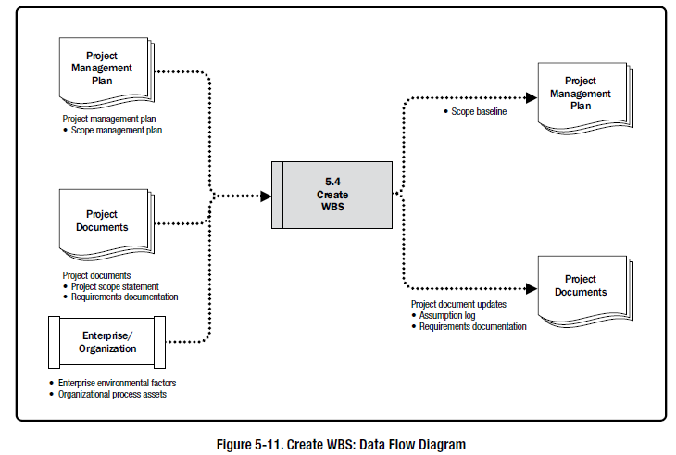
Create WBS Data Flow

Slide 60
Create WBS
Input
Scope management plan
Tools & Techniques
Decomposition
Outputs
Scope Baseline
Requirements Documentation
Organizational Process Asset
Project Document (Update)
Project Scope Statement
Enterprise Enveronmental Factors
Expert Judgement

Slide 61
Create WBS: INPUT
Input
Scope management plan
Requirements Documentation
Organizational Process Asset
Project Scope Statement
Enterprise Enveronmental Factors
Scope Management plan
Khususnya tentang bagaimana meng-create WBS dari Project Scope Statement dan bagaimana WBS akan di-maintain dan disetujui.
Project Scope Statement
Project scope statement menjelaskan pekerjaan yang akan dilakukan dan pekerjaan yang tidak perlu dilakukan, serta memberikan gambaran batasan internal atau eksternal tertentu atau keterbatasan yang mungkin mempengaruhi pelaksanaan proyek.
Requirement Documentation
Mendeskripsikan apa saja syarat yang dapat memenuhi kebutuhan bisnis untuk proyek tersebut. Persyaratan harus jelas (terukur dan dapat diuji), dapat dilacak, lengkap, konsisten dan diterima oleh para stakeholder.

Slide 62
Create WBS: INPUT
Input
Scope management plan
Requirements Documentation
Organizational Process Asset
Project Scope Statement
Enterprise Enveronmental Factors
Enterprise Enveronmental Factors
Enterprise Environmental Factors relevan dengan sifat proyek, dapat berfungsi sebagai sumber referensi eksternal untuk pembuatan WBS.
Organizational process asset
Asset-asset organisasi yang dapat mempengaruhi proses pembuatan WBS, diantaranya :
Kebijakan ,prosedur dan template untuk WBS.
File proyek dari proyek-proyek sebelumnya
Pelajaran dari proyek-proyek sebelumnya.

Slide 63
Create WBS: Tools & Techniques
Tools & Techniques
Decomposition
Expert Judgement
Decomposition
Teknik yang digunakan untuk membagi / menguraikan ruang lingkup proyek dan deliverable proyek menjadi bagian-bagian yang lebih kecil , bagian-bagian yang lebih mudah dikelola.
Output dari proses ini adalah Paket Pekerjaan yaitu pekerjaan-pekerjaan yang ditetapkan pada tingkat terendah dari WBS yang biaya dan durasi dapat diperkirakan dan dikelola.
Tingkat dekomposisi sering dipandu oleh tingkat kontrol yang diperlukan untuk secara efektif mengelola proyek
Expert Judgement
Penilaian ahli sering digunakan untuk menganalisis informasi yang dibutuhkan untuk menguraikan deliverable proyek menjadi bagian-bagian yang lebih kecil dalam rangka untuk menciptakan WBS yang efektif.

Slide 64
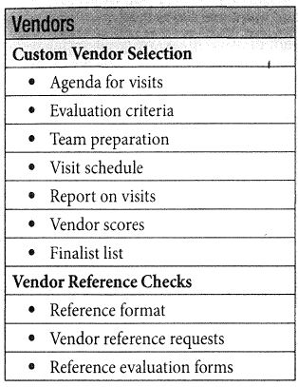
Create WBS: Sample

Slide 65
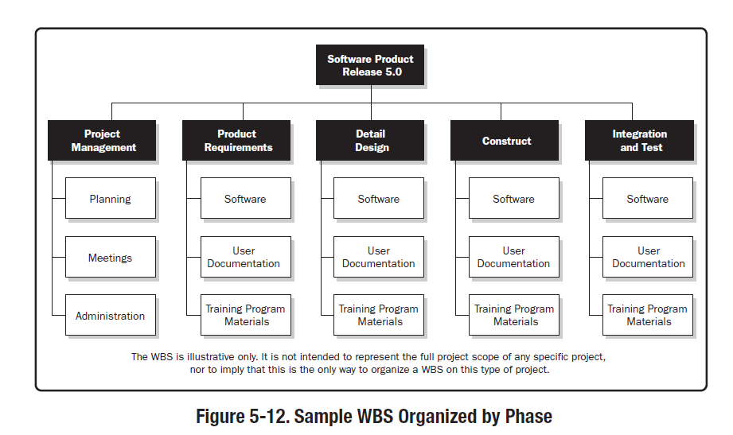
Create WBS: Sample

Slide 66
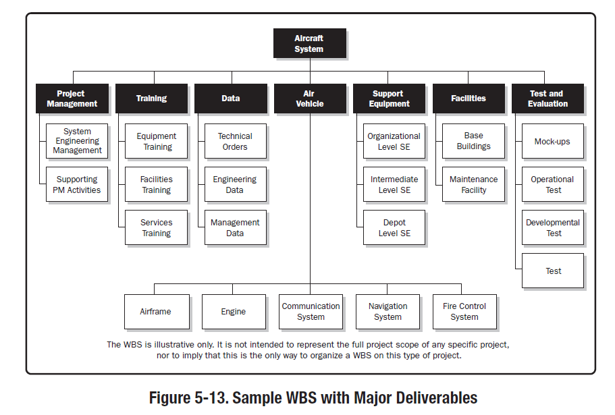
Create WBS: Sample

Slide 67
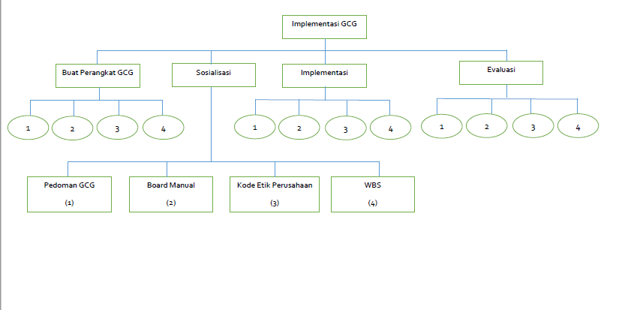

Slide 68
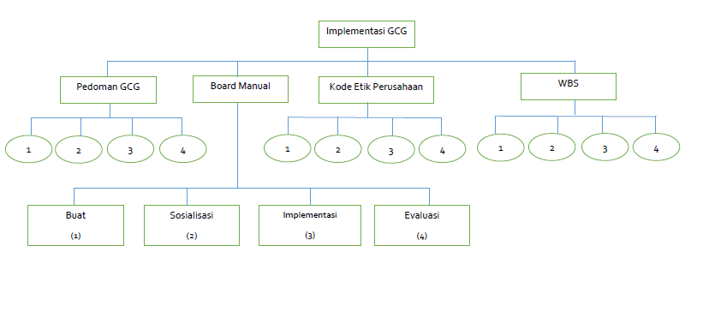

Slide 69
Create WBS: Outputs
Outputs
Scope Baseline
Project Document (Update)
Scope Baseline
Baseline adalah rencana asli (Baik itu Scope, schedule, cost, or quality) ditambah semua perubahan yang disetujui.
Versi scope statement yang disetujui, WBS, dan WBS dictionary yang terkait, yang dapat diubah hanya melalui prosedur kontrol perubahan formal dan digunakan sebagai dasar untuk perbandingan.
Merupakan kombinasi dari pernyataan scope proyek, WBS, dan WBS dictionary.
Perubahan pada scope dilakukan sesuai dengan scope management plan

Slide 70
Create WBS: Outputs
Outputs
Scope Baseline
Project Document (Update)
Project Document Update
Asumption Log
Diperbarui dengan asumsi tambahan atau kendala yang terjadi saat pembuatan WBS
Requirements documentation.
dapat diperbarui untuk memasukkan perubahan yang disetujui yang dihasilkan dari proses pembuatan WBS

Slide 71
Create WBS
WORK PACKAGES
WORK PACKAGES tidak dapat dengan mudah didekomposisi lebih jauh.
WORK PACKAGES bisa diperkirakan untuk waktu (schedule).
WORK PACKAGES dapat diperkirakan biayanya.
WORK PACKAGES dapat ditugaskan untuk satu orang

Slide 72

Create WBS
WBS DICTIONARY
Dirancang untuk mengontrol pekerjaan apa yang sedang dilakukan, kapan harus mencegah ruang lingkup creep, dan untuk meningkatkan pemahaman tentang upaya untuk setiap tugas
Komponen WBS dictionary :
code account identifier ,
description of work ,
assumtion and contrains ,
responsible organization ,
schedule milestone ,
associated schedule activities ,
resource required ,
cost estimate ,
quality requirement ,
acceptance criteria ,
technical references ,
agreement information.

Slide 73
Create WBS

Slide 74
VALIDATE SCOPE

Slide 75
Validate Scope
Validate Scope ini merupakan tahap dimana final project diserahkan kepada stakeholder untuk diverifikasi. Bertujuan untuk kelayakan deliverable, sesuai standar yang telah ditentukan atau tidak.
jika proyek dibatalkan di tengah jalan atau sebelum penyelesaian, validate scope harus dilakukan untuk mendokumentasikan di titik di mana produk itu terkait dengan scope proyek yang terakhir.

Slide 76
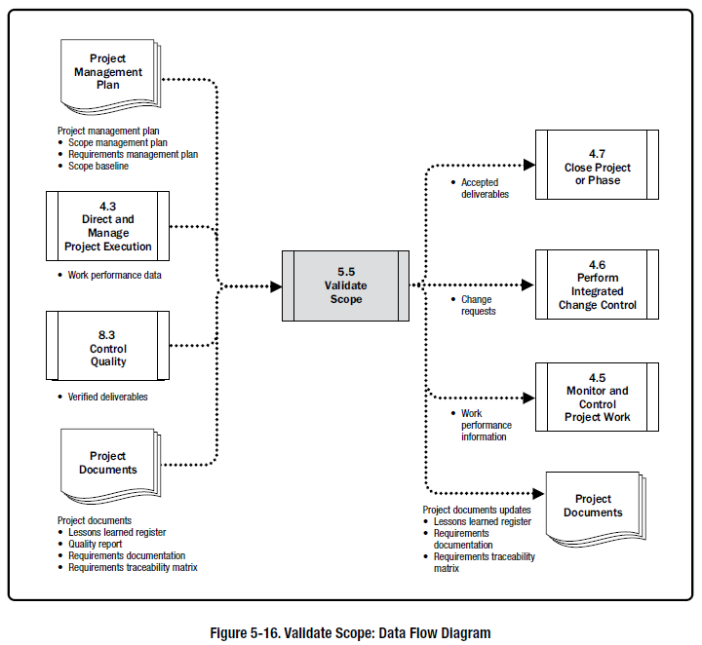
Validate Scope Data Flow Diagram

Slide 77
Validate Scope
Validate Scope
Sering dilakukan setelah melakukan Quality Control.
Control Quality
Terutama concern dengan perbaikan (Correctiveness).
Sudah lazim untuk proses ini dilakukan pada saat bersamaan.
Terutama berkaitan dengan kelengkapan (Completeness).
Concern dengan penerimaan deliverable oleh manajer proyek, sponsor, pelanggan, dan lainnya
Berkaitan dengan kepatuhan terhadap spesifikasi kualitas.

Slide 78
Validate Scope
Hubungan antara Validate Scope dengan Control Quality

Slide 79
Validate Scope
INPUT
Tools & Techniques
Output
1. Project Management plan
Scope management plan
Requirements management plan
Scope baseline
2. Project Document
Lessons learned register
Quality reports
Requirements Documentation
Requirement tracebility matrix
3. Verified Deliverable
4. Work performance Data
1. Inspection
2. Decision Making Technique
Voting
Accepted Deliverables
Change Requests
Work performance Information
Project Document Update
Lessons learned register
Requirements documentation
Requirements traceability matrix

Slide 80
Validate Scope: INPUT
INPUT
1. Project Management plan
Project management plan berisi Scope baseline yang di dalamnya terdapat project scope statement , WBS , dan WBS dictionary
Scope management plan
Menentukan seberapa formal penerimaan hasil proyek yang telah selesai akan diperoleh.
Requirements management plan
Menjelaskan bagaimana persyaratan proyek divalidasi
Scope baseline
Scope baseline dibandingkan dengan hasil aktual untuk menentukan apakah perubahan, tindakan korektif, atau tindakan pencegahan diperlukan
2. Project Document
Lessons learned register
Pelajaran yang dipelajari sebelumnya dalam proyek dapat diterapkan oleh fase selanjutnya dalam proyek untuk meningkatkan efisiensi dan efektivitas validasi kiriman.
Quality reports
Mencakup semua masalah Quality assuerance dikelola atau ditingkatkan oleh tim, rekomendasi untuk perbaikan, dan ringkasan temuan dari proses Kualitas Kontrol
Requirement Documentation
Requirements documentation berisi informasi tentang project, produk, kebutuhan teknis yang harus disediakan di dalam project, sesuai dengan kriteria penerimaan resmi pada verifikasi
Requirement tracebility matrix
menghubungkan antara persyaratan yang dibutuhkan dengan kebutuhan awal, dan menganalisanya
1. Project Management plan
Scope management plan
Requirements management plan
Scope baseline
2. Project Document
Lessons learned register
Quality reports
Requirements Documentation
Requirement tracebility matrix
3. Verified Deliverable
4. Work performance Data

Slide 81
Validate Scope: INPUT
INPUT
1. Project Management plan
Scope management plan
Requirements management plan
Scope baseline
2. Project Document
Lessons learned register
Quality reports
Requirements Documentation
Requirement tracebility matrix
3. Verified Deliverable
4. Work performance Data
3. Verified Deliverable
Produk dari proyek yang telah selesai dicek kebenarannya melalui Perform Quality Contol process
4. Work performance Data
dapat mencakup tingkat kepatuhan dengan persyaratan,jumlah ketidaksesuaian, keparahan dari ketidaksesuaian, atau jumlah siklus validasi dilakukan dalam periode waktu.

Slide 82
Validate Scope: Tools & Techniques
Tools & Techniques
Inspection
Decision Making Technique (Voting)
Inspection
Meliputi kegiatan seperti :
mengukur,
memeriksa,
dan verifikasi
untuk menentukan apakah pekerjaan memenuhi persyaratan kriteria yang dapat diterima.
Group Decision Making Technique (Voting)
Digunakan untuk mencapai konklusi ketika memvalidasi proyek oleh project team atau para stakeholder

Slide 83
Validate Scope: Outputs
Output
Accepted Deliverables
Merupakan Output pertama dari proses Validasi Scope.
Deliverables yang memenuhi kriteria penerimaan secara resmi ditandatangani dan disetujui oleh pelanggan atau sponsor dan dilanjutkan ke tahap Close Project atau Phase Process.
Change Requests
Completed deliverables tersebut mungkin ada permintaan perubahan untuk perbaikan bagian yang cacat/rusak.
Work performance Information
Berisi informasi bagaimana progres proyek dikerjakan, deliverables, bagaimana deliverables diselesaikan dan diterima.
Accepted Deliverables
Change Requests
Work performance Information
Project Document Update
Lessons learned register
Requirements documentation
Requirements traceability matrix

Slide 84
Validate Scope: Outputs
Output
Project Document Update
Project documents yang harus diperbarui sebagai hasil dari proses Verifying Scope termasuk setiap dokumentasi yang menjelaskan produk atau laporan tentang status produk
Lessons learned register
Daftar pelajaran yang didapat diperbarui dengan informasi pada tantangan yang dihadapi dan bagaimana mereka bisa dihindari serta pendekatan yang bekerja dengan baik untuk memvalidasi hasil.
Requirements documentation
Diperbarui dengan hasil aktual dari kegiatan validasi.
Requirements traceability matrix
Diperbarui dengan hasil validasi, termasuk metode yang digunakan dan hasilnya.
Accepted Deliverables
Change Requests
Work performance Information
Project Document Update
Lessons learned register
Requirements documentation
Requirements traceability matrix

Slide 85
CONTROL SCOPE

Slide 86
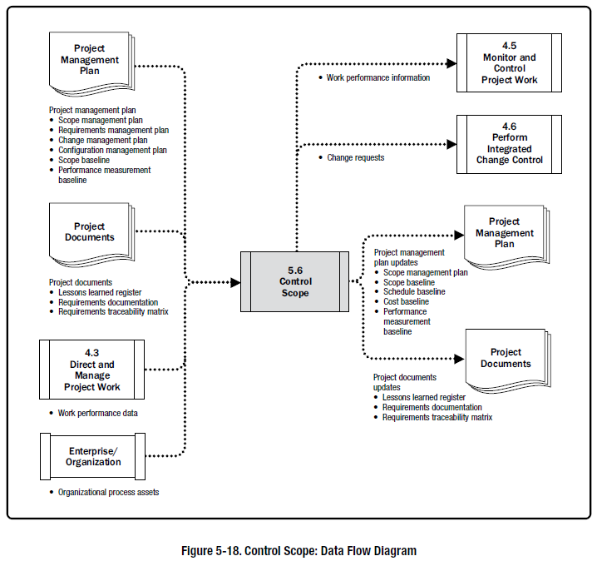
Control Scope Data Flow

Slide 87
Control Scope
Proses pemantauan status proyek dan ruang lingkup produk dan mengelola perubahan berdasarkan lingkupnya
Manfaat utama dari proses ini adalah bahwa ruang lingkup dasar dipertahankan di seluruh proyek. Proses ini dilakukan di seluruh proyek.

Slide 88
Control Scope
INPUT
Tools & Techniques
Output
1. Project Management plan
Scope management plan
Requirements management plan
Change management plan
Configuration management
plan
Scope baseline
Performance measurement
baseline
2. Project Document
Lessons learned register
Requirements Documentation
Requirement tracebility matrix
3. Work performance Data
4. Organizational process assets
1 Data analysis
• Variance analysis
• Trend analysis
1 Work performance
information
2 Change requests
3 Project management plan
updates
• Scope management plan
• Scope baseline
• Schedule baseline
• Cost baseline
• Performance measurement
baseline
4 Project documents updates
• Lessons learned register
• Requirements
documentation
• Requirements traceability
matrix

Slide 89
Control Scope: INPUT
INPUT
Project Management Plan
Informasi yang dibutuhkan dalam proses Control Scope , Di dalam nya terdapat informasi mengenai
Scope management plan
Requirements management plan
Change management plan
Configuration management plan
Scope baseline
Performance measurement
baseline
1. Project Management plan
Scope management plan
Requirements management plan
Change management plan
Configuration management
plan
Scope baseline
Performance measurement
baseline
2. Project Document
Lessons learned register
Requirements Documentation
Requirement tracebility matrix
3. Work performance Data
4. Organizational process assets

Slide 90
Control Scope: INPUT
INPUT
2. Project Document
Lessons learned register
Pelajaran yang dipelajari sebelumnya dalam proyek dapat diterapkan oleh fase selanjutnya dalam proyek untuk meningkatkan efisiensi dan efektivitas validasi kiriman.
Quality reports
Mencakup semua masalah Quality assuerance dikelola atau ditingkatkan oleh tim, rekomendasi untuk perbaikan, dan ringkasan temuan dari proses Kualitas Kontrol
Requirement Documentation
Requirements documentation berisi informasi tentang project, produk, kebutuhan teknis yang harus disediakan di dalam project, sesuai dengan kriteria penerimaan resmi pada verifikasi
Requirement tracebility matrix
menghubungkan antara persyaratan yang dibutuhkan dengan kebutuhan awal, dan menganalisanya
3. Work Performance Data
Dapat mencakup jumlah permintaan perubahan diterima, jumlah permintaan diterima atau jumlah kiriman selesai, dll
4. Organization Process Assets
Asset- asset yang dimiliki oleh organisasi yang membantu proses Control Scope
1. Project Management plan
Scope management plan
Requirements management plan
Change management plan
Configuration management
plan
Scope baseline
Performance measurement
baseline
2. Project Document
Lessons learned register
Requirements Documentation
Requirement tracebility matrix
3. Work performance Data
4. Organizational process assets

Slide 91
Control Scope: Tools & Techniques
Tools & Techniques
Variance Analisis
adalah teknik untuk menentukan penyebab dan derajat perbedaan antara baseline dan kinerja aktual. Pengukuran kinerja proyek yang digunakan untuk menilai besarnya variasi dari original lingkup dasar
Trend analysis
Menganalisa trend adalah memeriksa kinerja proyek dari waktu ke waktu menentukan apakah kinerja membaik atau memburuk.
1 Data analysis
• Variance analysis
• Trend analysis

Slide 92
Control Scope: OUTPUT
Output
Work Performance Information
Informasi kinerja yang dihasilkan mencakup informasi berkorelasi dan kontekstual tentang bagaimana lingkup proyek dibandingkan dengan scope baseline.
Change Request
Analisis scope dapat mengakibatkan permintaan perubahan ke dasar lingkup atau komponen lain dari rencana manajemen proyek. Perubahan permintaan dapat mencakup tindakan preventif atau korektif, perbaikan cacat, atau permintaan tambahan. Perubahan permintaan diproses untuk diperiksa dan disposisi mengacu kepada “Perform Integrated Change Control Process”.
1 Work performance
information
2 Change requests
3 Project management plan
updates
• Scope management plan
• Scope baseline
• Schedule baseline
• Cost baseline
• Performance measurement
baseline
4 Project documents updates
• Lessons learned register
• Requirements
documentation
• Requirements traceability
matrix

Slide 93
Control Scope: OUTPUT
Output
Project Management Plan Update
Pembaharuan dari project Manajemen setiap elemen-elemennya seperti :
Scope management plan
Scope baseline
Schedule baseline
Cost baseline
Performance measurement
baseline
1 Work performance
information
2 Change requests
3 Project management plan
updates
• Scope management plan
• Scope baseline
• Schedule baseline
• Cost baseline
• Performance measurement
baseline
4 Project documents updates
• Lessons learned register
• Requirements
documentation
• Requirements traceability
matrix

Slide 94
Control Scope: OUTPUT
Output
Project Document Update
Dokumen proyek yang dapat diperbarui termasuk, namun tidak terbatas pada:
Lessons learned register
Daftar pelajaran yang didapat diperbarui dengan informasi pada tantangan yang dihadapi dan bagaimana mereka bisa dihindari serta pendekatan yang bekerja dengan baik untuk memvalidasi hasil.
Requirements documentation
Diperbarui dengan hasil aktual dari kegiatan validasi.
Requirements traceability matrix
Diperbarui dengan hasil validasi, termasuk metode yang digunakan dan hasilnya.
1 Work performance
information
2 Change requests
3 Project management plan
updates
• Scope management plan
• Scope baseline
• Schedule baseline
• Cost baseline
• Performance measurement
baseline
4 Project documents updates
• Lessons learned register
• Requirements
documentation
• Requirements traceability
matrix

Slide 96

T E R I M A K A S I H

